Slide 1


Presentasi Babak Final
Statistics Analysis Competition
SAC24030 - Erlin Shofiana

Slide 2

Pemodelan PDRB Konstan Per Kapita Kabupaten dan Kota di Kalimantan Menggunakan GWPR

Slide 3

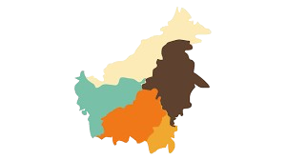




Latar Belakang
welfare
PDRB
Konstan
Per Kapita

Slide 4
Alur Analisis
Eksplorasi Data
Standarisasi
Identifikasi Spesifikasi Model Panel
Pembentukan Model dan Diagnostic Checking
Penentuan Fungsi Pembobot GWPR
Pembentukan Model GWPR

Slide 5
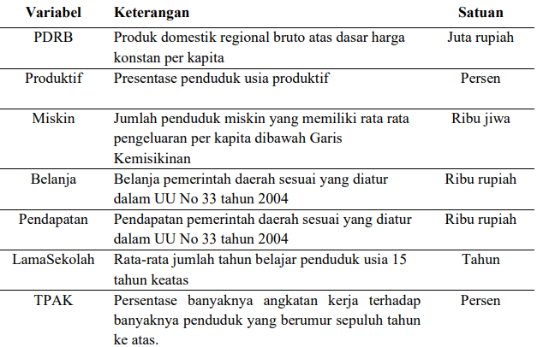
Data
Data yang digunakan pada analisis ini adalah data 56 kabupaten kota di Pulau Kalimantan dari tahun 2020 sampai 2022
*Data yang diambil tidak memiliki missing value

Slide 6
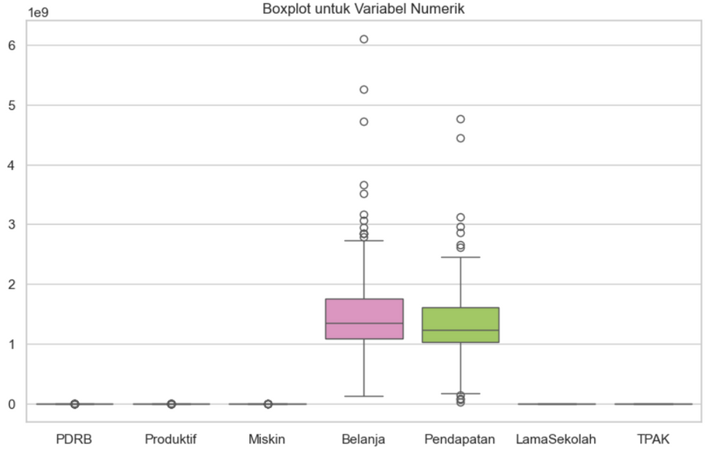
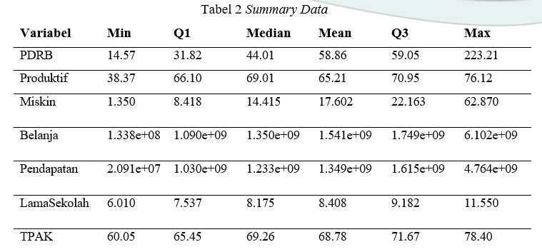
Summary Data

Slide 7
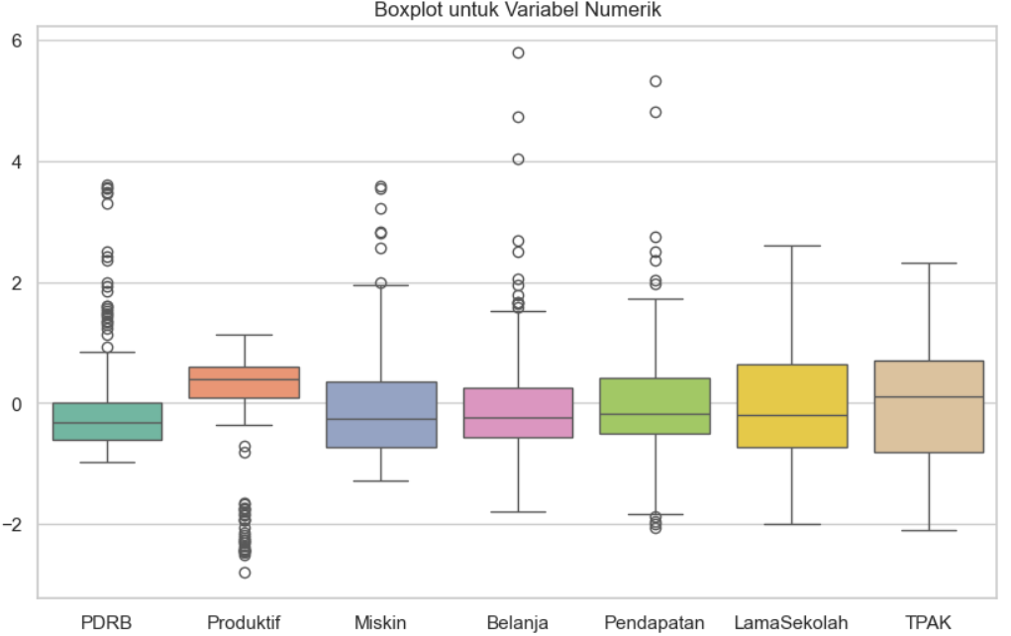
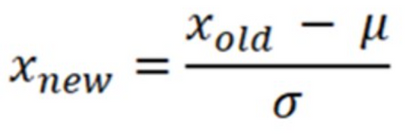
Standarisasi

Slide 8

Pengecekan Multikolinearitas
Nilai VIF
Tidak ada multikolinearitas antar variabel

Slide 9
Model Data Panel
Uji | p-value
Chow | < 2,2e-16
Haussman | 0,0009601
Uji Breusch Pagan | p-value
Efek Dua Arah | < 2,2e-16
Efek Satu Arah (Individu) | < 2,2e-16
Efek Satu Arah (Waktu) | 0,2396
Uji Chow
H0 : Common effect
H1 : Fixed effect
Uji Haussman
H0 : Random effect
H1 : Fixed effect
Uji Breusch Pagan
H0 : Efek tidak signifikan
H1 : Efek signifikan
dihasilkan model panel fixed effect dengan efek individu

Slide 10
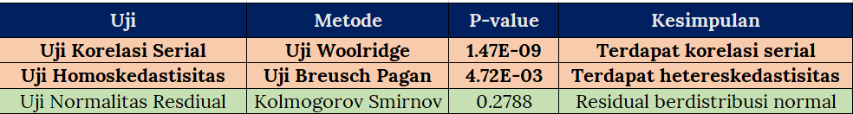
Diagnostic Checking
asumsi tidak terpenuhi sehingga dibangun model GWPR

Slide 11
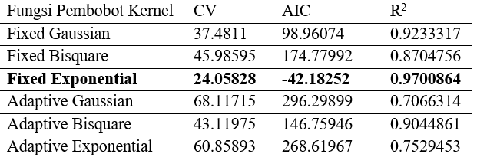


Penentuan Fungsi Pembobot Kernel
Perbandingan Model

Slide 12
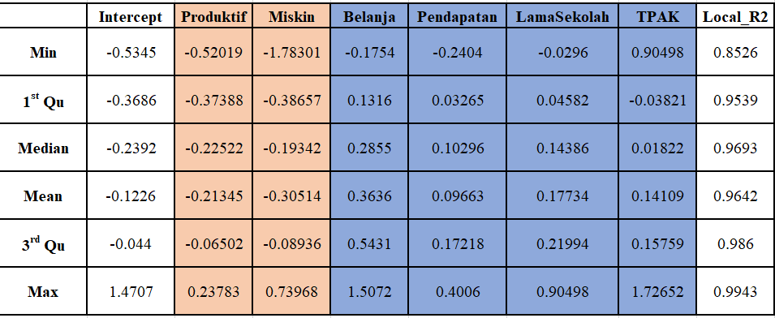
Estimasi Parameter

Slide 13
Kesimpulan
  PDRB konstan per kapita dimodelkan dengan analisis GWPR fungsi pembobot fixed exponential
  Setiap daerah memiliki variabel berpengaruh signifikan yang berbeda
  Koefisien determinasi (𝑅2 ) rata rata sebesar 97,00%
  Arah pengaruh variabel signifikan terhadap PDRB konstan per kapita untuk setiap daerah berbeda beda

Slide 14
Saran
Saran Penelitian
  Membangun model tanpa variabel pendapatan dan belanja
  Mencoba metode standarisasi lain
Saran Kebijakan
Beberapa cara yang dapat dilakukan untuk meningkatkan PDRB konsan perkapita
  Mengurangi jumlah penduduk miskin
    Jangka pendek --> bansos
    Jangka panjang --> pendidikan
  Meningkatkan skill penduduk usia produktif
  Meningkatkan penyerapan tenaga kerja
kebijakan disesuaikan masing masing daerah tergantung faktor yang signifikan

Slide 15
Daftar Pustaka
Arum, Prizka & Alfian, Siva. .2022. Pemodelan Pertumbuhan Ekonomi di Jawa Barat Menggunakan Metode Geographically Weighted Panel Regression. J Statistika: Jurnal Ilmiah Teori dan Aplikasi Statistika. 15. 219-227. 10.36456/jstat.vol15.no2.a5506.
Caraka, Rezzy & Yasin, Hasbi. (2017). Geographically Weighted Regression: Sebuah Kajian Regresi Geografis.
Rosadi,D. 2022. Pengantar Analisis Data Panel. Banten : CV.Meugah.Printindo
Shaloho,H. 2015. Produk Domestik Regional Bruto Per Kapita dan Pembangunan Ekonomi yang Inklusif dan Berkeadilan di Kabupaten Toba Samosir
Yuliana, Basri, Darnah. 2022. Analisis Faktor-Faktor yang Memengaruhi Produk Domestik Regional Bruto(PDRB) di Kalimantan Timur dengan Regresi Data Panel. Prosiding Seminar Nasional Matematika, Statistika, dan Aplikasinya Terbitan II, Mei 2022, Samarinda, Indonesia

Slide 16

Terima Kasih

